Slide 1
파이선 응용 프로그램 II
2018년 2학기
성병문
한세대학교

Slide 2
교과목 개요
과목번호: 15023
과목명: 파이선 응용프로그램 II
학점 및 시간 : 3학점
강의 개요
파이선 응용프로그래밍
실습 문제 및 실습 프로젝트 위주 진행
교재:
제목 : A Byte of Python
저자 : Swaroop C H swaroop@swaroopch.com
URL : http://byteofpython-korean.sourceforge.net/byte_of_python.pdf
출판년도 : 2014년

Slide 3
강의 개요
실습 환경
개인 노트북 사용 권장
Python 3.6.0 이상 사용
Visual Studio Code를 실습용 편집기로 사용
리포트
기본 개념을 정리한 리포트 제출
과제
팀별 실습 프로젝트 진행
수업 내용
기본 개념 요약 정리
실습 문제 프로그래밍
팀별 실습 프로젝트 진행
소스 코드 및 자료
https://github.com/sunabove/lec_210_python

Slide 4
교재 개요
교재:
제목 : A Byte of Python
저자 : Swaroop C H swaroop@swaroopch.com
URL : http://byteofpython-korean.sourceforge.net/byte_of_python.pdf
출판년도 : 2014년
유의 사항
Python 2.x 버전의 실행되는 코드
Python 3.x 에서 실행되기 위해서는 몇 가지 사항을 유의해야 함.
Linux/MacOS에 관련된 사항은 참조하지 않음.
Windows 10 환경에서 실습함.
교재에 언급된 편집기는 사용하지 않음.
Visual Studio Code 를 편집기로 사용함.

Slide 5
파이썬 기본 자료
파이썬 자습서
기본 적인 내용을 정리.
https://docs.python.org/ko/3/tutorial/index.html
파이썬 언러 레퍼런스
언어의 문법과 "중심 개념들(core semantics)"을 설명
https://docs.python.org/ko/3/reference/index.html#reference-index
파이썬 표준 라이브러리
파이썬과 함께 배포되는 표준 라이브러리를 설명
https://docs.python.org/ko/3/library/index.html#library-index

Slide 6
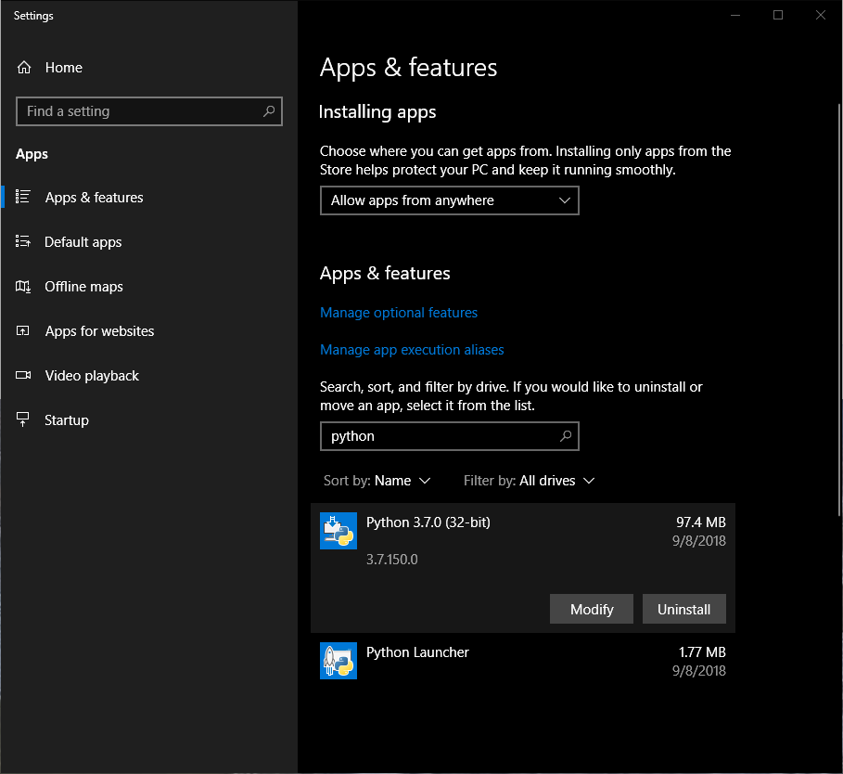
파이슨 제거 방법
검색

Slide 7
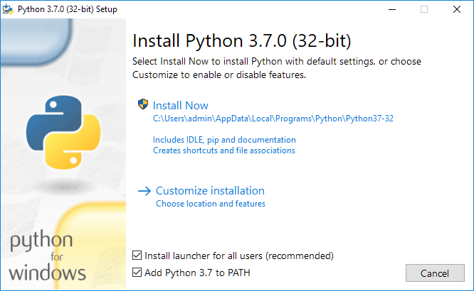
파이슨 프로그램 설치 방법
파이슨 프로그램을 Windows Path에 추가
파이슨 프로그램을 모든 사용자가 사용하도록 설치
클릭
선택

Slide 8
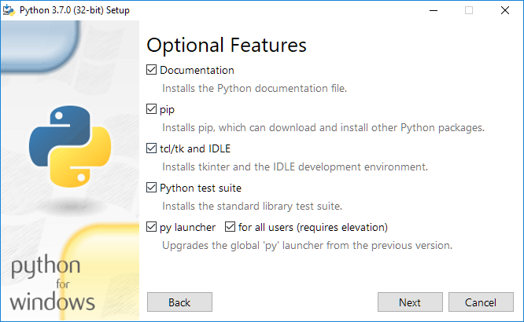
파이슨 프로그램 설치 방법
선택

Slide 9
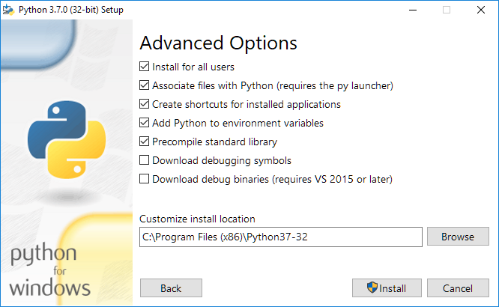
파이슨 프로그램 설치 방법
선택
경로 확인
C:\Program Files (x86)\Python37-32
경로에 설치한다.

Slide 10
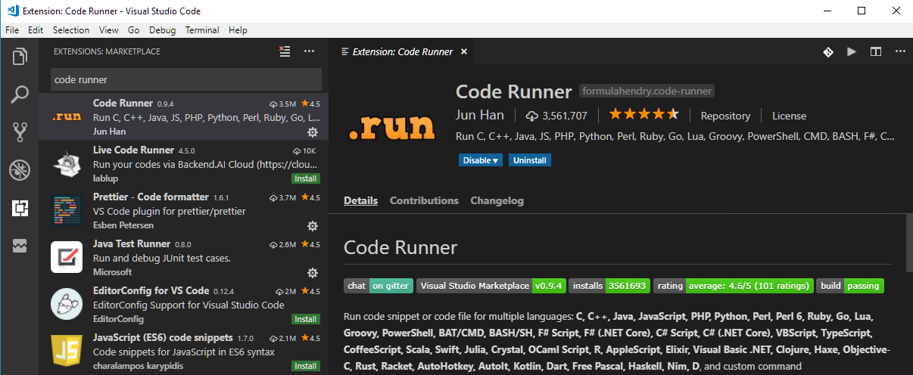
Visual Studio Code
Visual Studio Code 다운로드 및 설치
https://code.visualstudio.com/download
Visual Studio Code Extension 설치
Code Runner 설치
code runner 검색

Slide 11

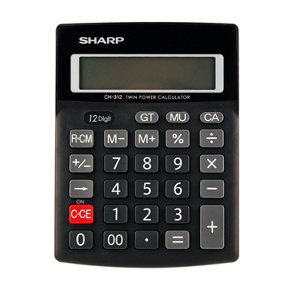
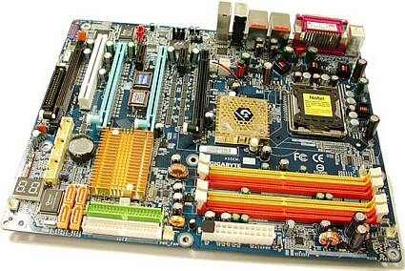
What is a computer?
컴퓨터는 계산하는 기계이다.

Slide 12
What is programming?
입력(Input)
처리(Process)
출력(Output)
INPUT
PROCESS
OUTPUT

Slide 13
언어 학습
문법(Grammar)
단어(Words)
문화/환경/역사(Culture/Environment/History)
툴/프레임웍/라이브러리(Tool/Framework/Library)

Slide 14
파이슨 언어의 장점
Desktop 레벨에서 대부분의 기능을 할 수 있다.
라이브러설치가 편리하다.
환경 설정이 편리하다.
문법이 간단하고, 코드를 읽기 쉽다.

Slide 15
프로그램의 요건
무엇(명사)을 만들 것인가?
class A :
무엇(동사)을 할 것인가?
def soSomething( self ) :
입력
처리
로깅(Logging)
과거/현재/미래의 상태를 한 눈에 쉽게 알 수 있어야 한다.
로그 요소
실행시각/소스 파일명/실행 라인 번호/로그메시지
결과 출력

Slide 16
파이슨 패키지 설치 방법
pip 프로그램 업그레이드
python -m pip install --upgrade pip
파이슨 패키지 설치
pip install xlsxwriter --user

Slide 17
matplotlib 참고 사이트
matplotlib 사이트
https://matplotlib.org/
matplotlib 챠트 사이트
https://matplotlib.org/tutorials/introductory/sample_plots.html
https://matplotlib.org/api/_as_gen/matplotlib.pyplot.plot.html#matplotlib.pyplot.plot

Slide 18
실습 문제 : 합계 구하기
1부터 100까지의 합을 구하세요.
두 수 사이의 합을 구하세요.
과정과 결과 데이터를 엑셀 파일로 출력하세요.
과정 데이터를 챠트로 출력하세요.

Slide 19
실습 문제 : 피타고라스 수 구하기
1부터 100사이의 피타고라스 수를 구하세요.
해석해를 이용하여 프로그래밍 하세요.
공식을 이용하여 프로그래밍한다.
수치해를 이용하여 프로그래밍 하세요.
공식을 이용하지 않고 프로그래밍한다.
과정과 결과 데이터를 엑셀 파일로 출력하세요.

Slide 20
실습 문제 : Fibonacci Number
Fibonacci Sequence
1, 1, 2, 3, 5, 8, 13, 21, 34, ....
an = an-1 + an-2
n번째 피보나치 수를 구하세요.
재귀함수
함수내에서 자신의 함수를 다시 호출하는 함수
자신의 함수를 빠져 나가는 로직이 필요하다.

Slide 21
제곱근 구하기
해석해(공식)을 이용하여 제곱근 구하기
수치해를 이용하여 제곱근 구하기

Slide 22
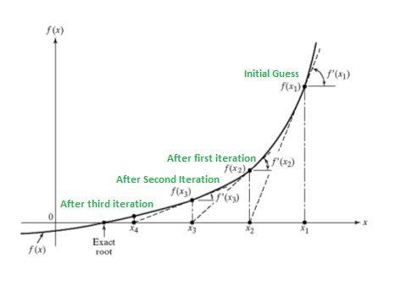
Newton Raphson Method 1/3
뉴튼-랍슨 방법은 수치해를 효과적이고 간편하게 구하는 데 매우 적절하다.
알고리즘
1. r 값은 f(x) = 0 의 해.
2. r 값을 x1 이라고 추정한다.
3. x1 값으로 부터 x2를 유도한다.
5. x2 값으로 부터 x3를 유도한다.
6. 정확한 해에 근사치 까지 반복한다.

Slide 23
Newton Raphson Method 2/3
뉴튼-랍슨 방법은 해를 구하는 데 사용한다.
함수 f(x)의 좌표 (x₀, f(x₀))에서의 접선
y = f'(x₀)*(x − x₀) + f(x₀)
접선의 x축과의 교차점
x₁ = x₀ − f(x₀)/f'(x₀)
교차점의 일반 공식
x_{n+1} = x_{n+1} − f(x_{n})/f'(x_{n})

Slide 24
Newton Raphson Method 3/3
epsilon = 0.000000001;
e = epsilon;
def f(x) {
return x*x - 4;
}
def derivative(x) {
number der = (f(x + e) - f(x)) / e
return der
}
def main() {
x = 6.0
y = 1
index = 0
while( abs(y) > epsilon ) {
y = f(x);
printf("f(%.20f)=%.20f" % (x, y) )
x = x - (y / derivative(x))
}
}

Slide 25
끝.

